Slide 1
Számítástechnika története
Szalontai Fanni
9.H

Slide 2
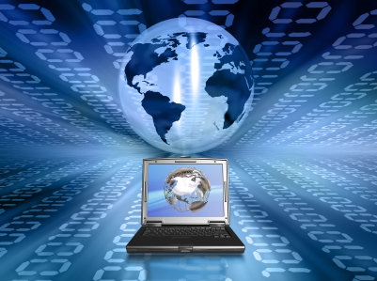
A számítástechnika az automatizált adatfeldolgozás eszközeivel és azok különböző területeken való használatával (például a számítógép építése és azok programozása) foglalkozó elméleti és alkalmazott műszaki tudomány.
A számítástechnika története során az egyszerű mechanikus gépektől az igen összetett elektronikus, digitális vezérlésű automatákig haladt. Egyrészt szembetűnő a mai gépek egyre nagyobb fokú programozhatósága (egyre önállóbban tudnak komplex feladatokat is megoldani), az ennek következményeképp kialakuló nagyobb mértékű automatizmus, önirányítottság; másrészt ettől nem függetlenül a feladatkörök kibővülése, amely az egyszerűbb, konkrétabb feladatok (szövés, összeadás, ajtónyitás) ellátására épített célgépektől a komplex és sokféle tevékenységre képes általános célú univerzális gépek megvalósításáig terjedt.

Slide 3
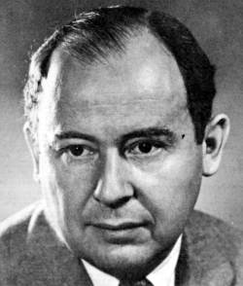
Neumann János
Neumann János jómódú családban született Budapesten, 1903. december 28-án.
1946-ban Eckert és Mauchley megvált a Moore Intézettől, közös társaságot alapítottak és megépítették a BINAC-ot. (Binary Automatic Computer - univerzális számítógép).
1950-ben helyezték üzembe. 1947-től kezdték el építeni az UNIVAC-ot. (Universal Automatic Computer - univerzális automatikus számítógép). A gép továbbfejlesztett változata került először nagykereskedelmi forgalomba.

Slide 4
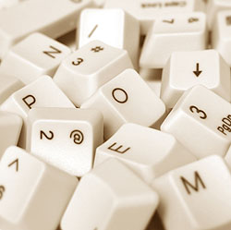
SZÁMÍTÓGÉPGENERÁCIÓK
Első számítógépgeneráció: 1946-tól 1954-ig terjedő időszak. Hatása azonban az ötvenes évek végéig megmutatkozott. Elektroncsöves, digitális gépek. Kis műveleti sebesség (10³ - 10⁴ művelet/sec.), nagy méret, nagy teljesítményfelvétel (10..100 kW), kis megbízhatóság, magas ár. Felépítésük processzorcentrikus volt, minden adatforgalom a központi feldolgozóegységen keresztül zajlott. Csak a soros feldolgozásra volt lehetőség, egy időben csak egyféle művelet folyhatot.
A perifériák egyedi, gépenként különböző eszközök voltak. A programozás gépi kódban, majd assembley szintű gépi nyelven történt. Főleg tudományos-műszaki számításokra használták őket.t

Slide 5
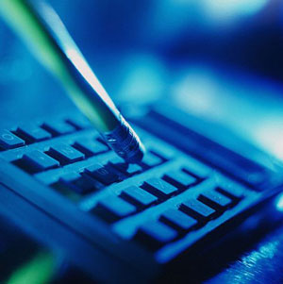
Második számítógépgeneráció: kb. 1954-től 1964-ig tartott. Félvezetős áramköröket tartalmaztak. Megbízhatóságuk, műveleti sebességük nőtt (10⁴ - 10⁵ művelet/sec.), teljesítményfelvételük jelentősen csökkent. Rendszertechnikailag lényeges változást jelentett az önálló, központi feldolgozóegységtől függetlenül, azzal párhuzamosan működő csatornák megjelenése. A számítógép struktúrája memóriacentrikussá vált.
Megjelentek a gépcsaládok, a különböző teljesítményű, de azonos módon programozható, azonos perifériákat használó "kompatíbilis" számítógépek. Megnőtt a software jelentősége, magas szintű programozási nyelvek alakultak ki: FORTRAN, ALGOL, COBOL.

Slide 6
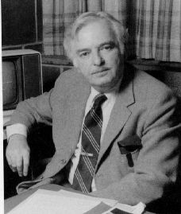
1964-ben Kemény János (képen) és Thomas Kurtz a Dartmouth College-ben kifejlesztették a BASIC nyelvet.
Kialakult a folyamatos működést automatikus programváltással biztosító kötegelt (batch) feldolgozási mód, és az ezt megvalósító programok rendszere az operációs rendszer. A számítógépet a gazdasági életben (adatfeldolgozás) és az iparban (folyamatirányítás) is széles körben kezdték alkalmazni.

Slide 7
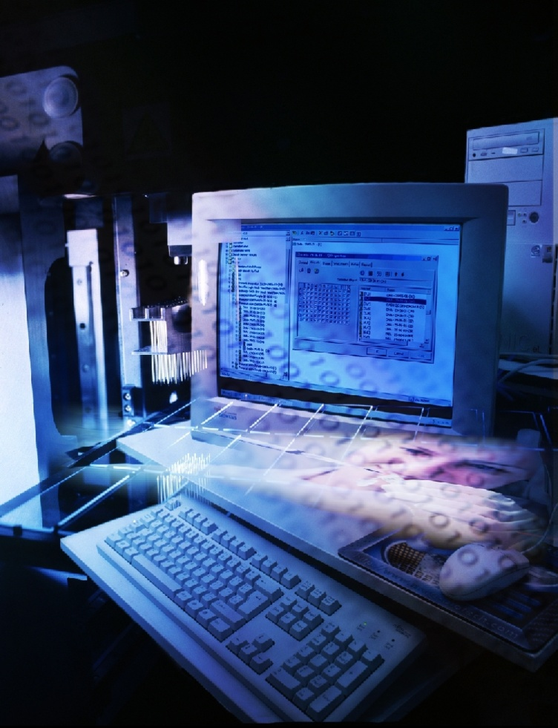
Harmadik generációs számítógépek: 1964-től 1971-ig tartott. Diszkrét félvezető eszközök helyett 10..1000 félvezető elemet egy tokban tartalmazó integrált áramkörökből (integrated circuits) épültek fel. Ez az előző generációhoz képest ismét sebességnövekedést (10⁵ - 10⁶ művelet/sec.), méret- és teljesítményfelvétel csökkenést jelentett.
Rendszertechnikailag jellemző a modularitás, a modulok önálló, párhuzamos működése.
Ez időszakban fejlesztették ki az IBM 360-as számítógépcsaládhoz tartozó DOS és OS operációs rendszereket. 1969-ben indult a UNIX operációs rendszer, 1970-ben a C nyelv fejlesztése a Bell Laboratóriumban.

Slide 8
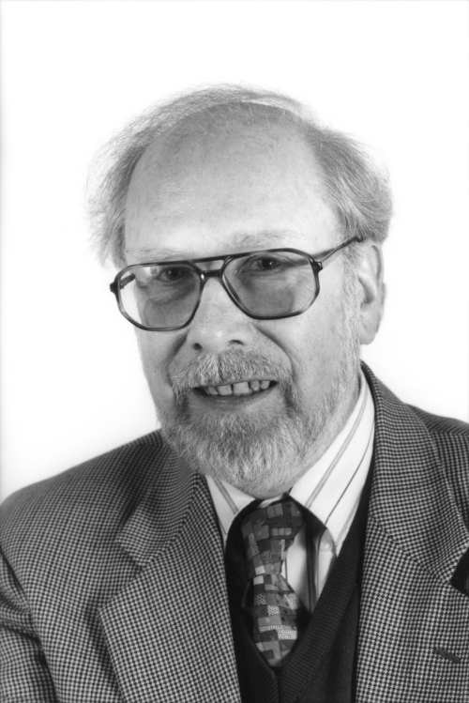
Nicklaus Wirth, (képen) a Zürichi Műszaki Egyetem professzora 1968-ban készítette el a Pascal nyelv terveit, az első fordítóprogram 1970-ben készült el.
Negyedik generációs számítógépek: kb. 1971-től a 90'-es évek közepéig. Jellemzői a mikroprocesszorok és a személyi számítógépek térhódítása, korábban elképzelhetetlen működési sebesség, tárolási sűrűség és kapacitás, illetve miniatürizálódás, nagyfokú integrálás.(LSI Large Scale Integrated, VLSI Very Large Scale Integrated)
Egy tokban 10000..100000 áramköri elemet realizáltak, lehetővé tették a számítógép egy tármoduljának vagy processzorának egy elemként történő megvalósítását.
Új típusú háttértárak jelentek meg (floppy, winchester). A személyi számítógép tömegcikké vált. Az interaktivitás fokozását speciális perifériák segítik (egér, joystick, scanner). A nyomtatók minősége elérte a nyomdai szintet.
Meghatározó jelentőséget kaptak a számítógépes elektronikus hálózatok és a grafikus operációs rendszerek. A korábbinál lényegesen hatékonyabb programozási nyelveket terveztek. Jelentősen bővült a számítógépek addigi felhasználási köre - kiadványszerkesztés, CAD, CASE rendszerek, animáció, táblázat- és adatbáziskezelők, mesterséges intelligencia, szimuláció, szakértői rendszerek.

Slide 9
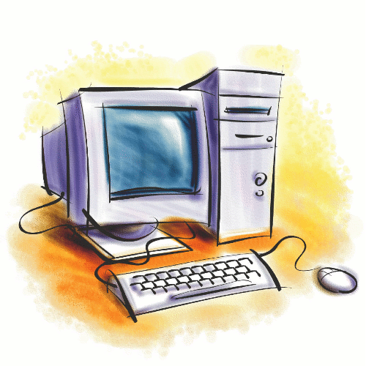
A negyedik generáció kezdetének a világ első mikroprocesszorának megjelenését tekintjük. Ez az Intel cég 4004-ese, amelyet Ted Hoff mutatott be az Egyesült Államokban 1971-ben. 2250 komponensével 11 millió négybites számpár összeadására tették alkalmassá.
1972: Zilog Z80-as, MOS Technology 6502-es, Motorola 6800-as mikroprocesszorok.
1974-ben készült el a John Backus által tervezett párhuzamos architektúrájú gép, az IBM CLIP-4.
1975: Ed Roberts: az első bemutatott személyi számítógép (Altair 8080) az Intel 8 bites, 8080-as mikroprocesszorára alapozva (saját kezűleg összeszerelhető, billentyűzet és monitor nélküli számítógép, a dobozon lévő kapcsolókkal lehetett adatokat bevinni a 4 Kilobyte memóriába, lámpák felgyulladása jelezte az eredményt, nem tartozott hozzá magas szintű programozási nyelv). Az Altair számítógépre az első magas szintű programozási nyelvet (BASIC-et) Bill Gates és Paul Allen fejleszti ki, ennek köszönhetően alapítják meg a Microsoft céget.
1976: Texas Instruments 16 bites TMS 9000 mikroprocesszor.
1979: Az Intel új mikroprocesszorral jelentkezett, a 8080-assal, melyet 4500 elektronikus komponense két és félmillió nyolcbites szám összeadására tett alkalmassá másodpercenként. /XT-hez.

Slide 10
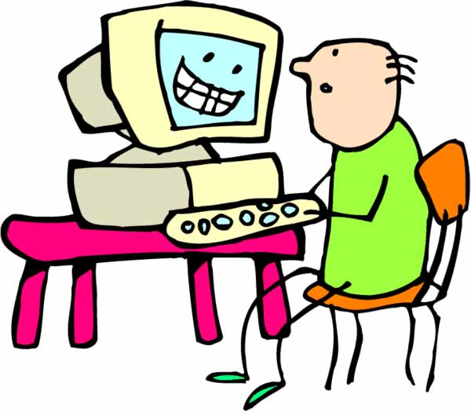
1980: Sinclair Zx 80-as Z80 CPU, 1 Kb RAM, 4 Kb ROM.
1981: a Xerox Star rendszer, az első Wimp rendszer (windows, icons, menus, poiting device röviditése, a grafikus felhasználói interfész másik neve).
1981: Hewlett-Packard szuperchip (45000 komponens tartalmaz, 1,8 millió, két 32 bites számot tud összeszorozni másodpercenként).
1982: Commodore 64-es (6510 CPU, 8 Kb ROM-ban Basic értelmező)
1982: Intel 80286 mikroprocesszor (AT-hez).
1983: IBM PC/XT Intel 8088 CPU, 10 Mb merevlemezes tároló.
1984: Apple: Macintosh számítógép (grafikus felülettel rendelkezik). Elődjeit az Apple-t és az Apple-2-t Steve Wozniak és Steve Jobs hozták létre.
1984: IBM PC/AT Intel 286-os CPU, RAM 256, belső sínrendszere 16 bites, 1,2 Mb floppy lemezes tároló.
1985: Inmos cég (Egyesült Királyság) T414 transzputer, az első mikroprocesszor beépítése párhuzamos számítógépbe. A hagyományos számítógép áramkörei az adatok feldolgozását egymás után, sorban végzik, míg a transzputer áramkörei párhuzamosan. Transzputerre az OCCAM programozási nyelven írt programmal a számítási sebesség jelentősen csökkenthető.
1986: Intel 80386 mikroprocesszor.
1987: IBM PS/2 termékcsalád, OS/2 operációs rendszer.
1988: Compaq Desk pro AT 368-os.
1989: Wafer-skálájú szilícium memória-chip (söralátét nagyságú, 200 millió karakter tárolására képes). Japán: 4 millió bit tárolására képes memória chip a tömeggyártásban (9 millió komponensből áll és 520000 karakter tárolására képes)
1990: Microsoft: Windows 3.1. ALR 486-os EISA sínrendszerrel.
1992: Sanyo Electric: magas hőmérsékleten szupervezető kerámia tranzisztor (időben tízszer gyorsabb a félvezetős tranzisztornál). Philips, Sony: CD térhódítása.
1993: Personal Digital Assistant: kézírás-felismerő gép. Intel: 64 bites Pentium processzor, amely két különálló program párhuzamos futtatására képes.

Slide 11
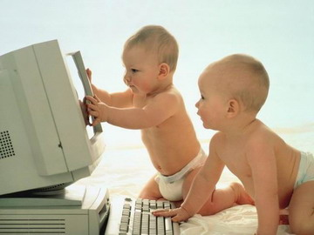
Ötödik generációs számítógépek: A multimédia és az Internet világméretű térnyerése, egy-egy új számítógép generáció kezdőévét még utólag sem egyszerű behatárolni. Az átmenetek nem feltétlenül ugrásszerűek.
Valószínűleg általánossá válnak a Tbyte-os háttértárak, a Gbyte-os operatív tárak, a transzputerek, az emberi szem felbontóképességéhez jobban illeszkedő képernyők, az integráltság mértéke növekszik, nagyobb futási sebesség, párhuzamos feldolgozás.
Az optikai számítógép - amelyekben nemcsak elektromos jelek, hanem fény is továbbítja az információt -, előretörése valószínű. Prototípusát a Colorado-i Egyetemen készítették el 1993-ban.
Új típusú adathordozók is megjelenhetnek. A CD továbbfejlesztésével (vagy akár egy új technológiával?) olyan háttértárak nyerhetők, amelyek terjedelmes mozgófilmek tárolására alkalmasak. A számítógép, a tv, a video, a hifi-berendezések, az óriási sebességű háttértárak, professzionális képernyők és a mainál fejlettebb processzorok új típusú számítógépek létrejöttét eredményezi.
A programozott oktatófilmek a tanulásnak egy más eszközét adják talán. A beszéd alapú interaktivitás jellemzővé, általánossá válik. A természetes nyelvek közti fordítóprogramok színvonala olyan mértékben fejlődhet, hogy bármely két nyelv között oda-vissza képesek lesznek a tolmácsolásra. E funkciókat támogatja (majd) az Internet; a számítógépek rádiós, műholdas összeköttetését is lehetővé teszi.
Akármennyi számítógép interaktív kapcsolatot teremthet egymással. A tv, a rádiótelefon és az Internet nyújtotta információszórás egy magasabb rendű szintézisben új dimenziókat nyit meg. Az ötödik generáció tehát az információszórás, -feldolgozás, -tárolás új tartalmat nyerő korszaka lesz. A programkészítésben általánossá válnak a generátor típusú fejlesztőeszközök, amelyek a programozó igényének megfelelően, vele interaktív módon tervezett rendszerek készítését teszik lehetővé.
A hatodik generáció talán a biológiai elvek alapján működő számítógépeké lesz.

